Slide 1





ULUDAĞ ÜNİVERSİTESİ
MÜHENDİSLİK FAKÜLTESİ
YAZILIM MÜHENDİSLİĞİ DERSİ RAPOR-2
KONU: CİMRİ OTOMOBİL SATIN ALIM PROJESİ
PROJE DANIŞMANI : DOÇ. DR. PINAR KIRCI
2022

Slide 2
TAKIM ADI: AUTOGANG
TAKIM ÜYELERİ
Adı, Soyadı :Talha Can Öğrenci No :031990063
Adı, Soyadı :Hamza Harun Ercul Öğrenci No :031990041
Adı, Soyadı :Rumeysa Elif Taşkın Öğrenci No :031990054

Slide 3
PROJE TANIMI
Cimri otomobil satın alım projesinin amacı araba alım satım platformlarının çoğunu birleştirerek otomobil satın almak isteyen kullanıcıların araştırma sürecini kolaylaştırmaktır.
Projemizin çalışma prensibi, birçok farklı siteden araştırma yapmak yerine kullanıcılara web tabanlı bir yazılım ile tek platformda tüm ilgili ilanları göstermektir. Kullanıcıya kolaylık sağlayıp asıl ilgilendiği otomobil ilanlarına daha kolay, kapsamlı ve hızlı erişim sunar.

Slide 4
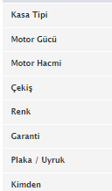
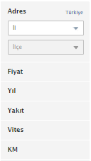
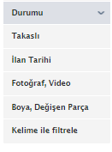
SİSTEMİN ÇALIŞMA PRENSİBİ
FİLTRELER
Sistem ilk önce üye olmayı veya giriş yapmayı seçenek olarak sunar. Kullanıcılar isim, soy isim, geçerli bir eposta adresi, telefon numarası ve şifre belirleyerek sisteme üye olabilir. Üyeliğin onaylanması için kullanıcının geçerli bir elektronik posta adresi kullanması ve gelen onay mesajıyla etkileşime girmesi gereklidir. Üyelik sahibi olan kullanıcılar sistemin ilanı favorilere ekleme gibi ekstra içeriklerinden faydalanabilir.
Sistem arama motorlarında araştırılan kelimelere göre diğer web sitelerinden mevcut ilanları alır ve kullanıcıya istediği sıralamaya göre sunar.

Slide 5
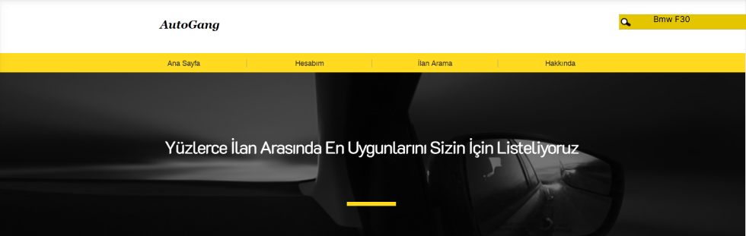
SİTE TASARIMI

Slide 6
PROJE MODELİ:
Projemizi hazırlarken "Sarmal-Spiral Model" kullanmaya karar verdik. Bunun sebebi ise bu modeldeki aşamaların projemize uygun olduğunu düşünmemiz.
Sarmal-Spiral Model müşteri katılımının yüksek olduğu bir proje modelidir. Risk değerlendirme açısından geniş kapsamlıdır. Şelale ve yineleme proje modellerinin küçük değişikliklerle birleştirilmiş halidir. Spiral olması projenin kullanıcı dönüşüyle birlikte sürekli geliştirilmesine büyük katkı sağlar
Sarmal-Spiral Model 6 aşamadan oluşur:
1. Müşteri İletişimi
2. Planlama
3. Risk Analizi
4. Yazılım Tasarımı
5. Üretim-dağıtım
6. Müşteri onayı

Slide 7
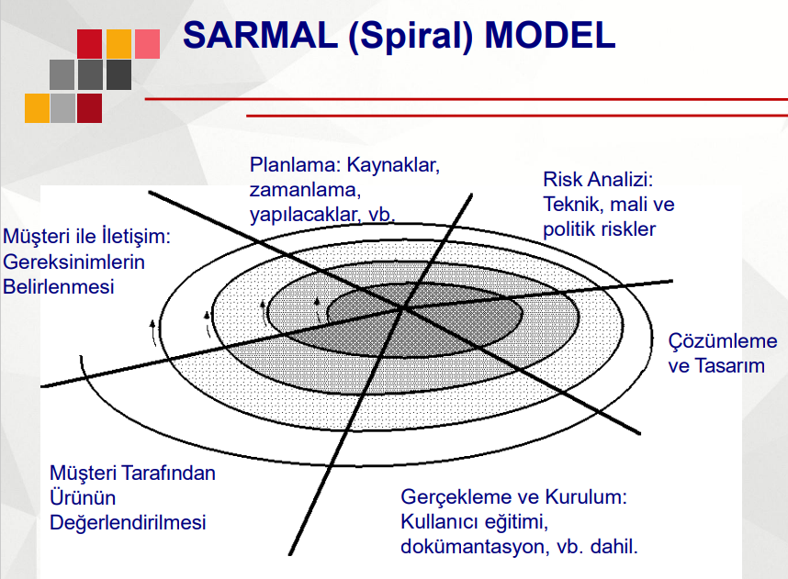
SARMAL –SPİRAL MODEL
Avantajları:
Sürekliliğinden dolayı risk yönetiminde avantaj sağlar.
Yeni özelliklerin sistematik bir şekilde eklenmesini sağlar.
Dezavantajları:
Ara aşamaların varlığından dolayı dökümantasyonu fazladır.
Plana uygun hareket edilmezse bütçeyi aşma riski yüksektir

Slide 8
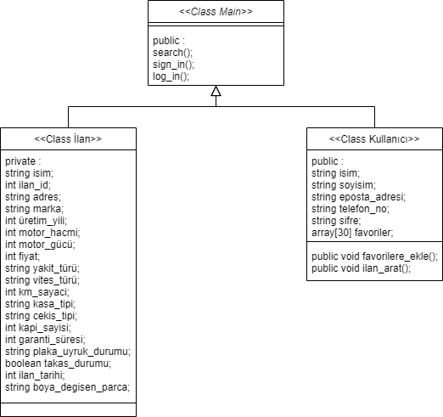
Class Diyagram

Slide 9
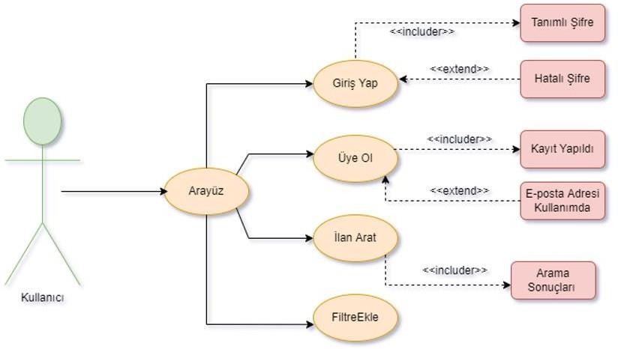
Use Case Diyagram

Slide 10
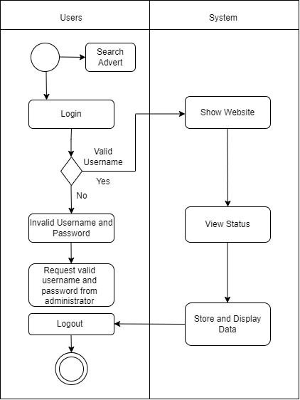
Activity Diyagram

Slide 11
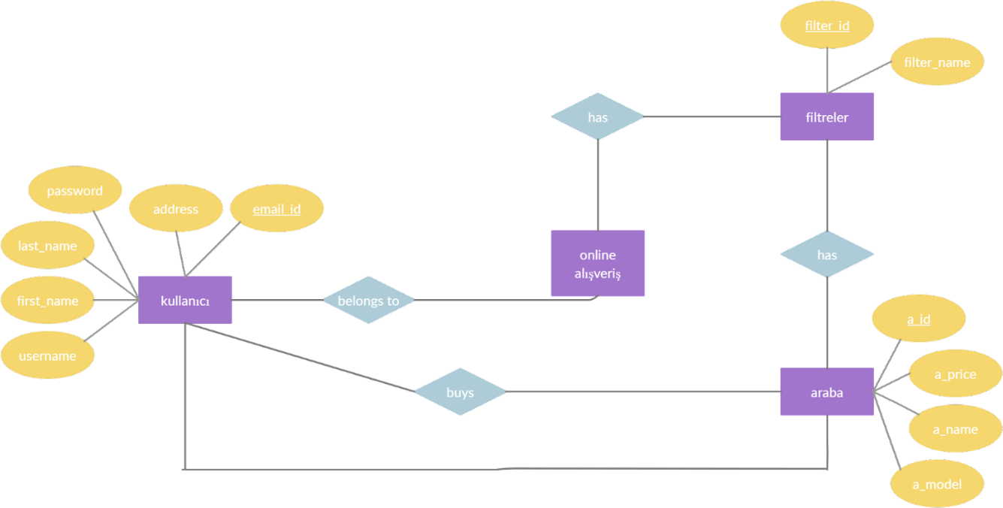
Entity Reliationship Diagram

Slide 12
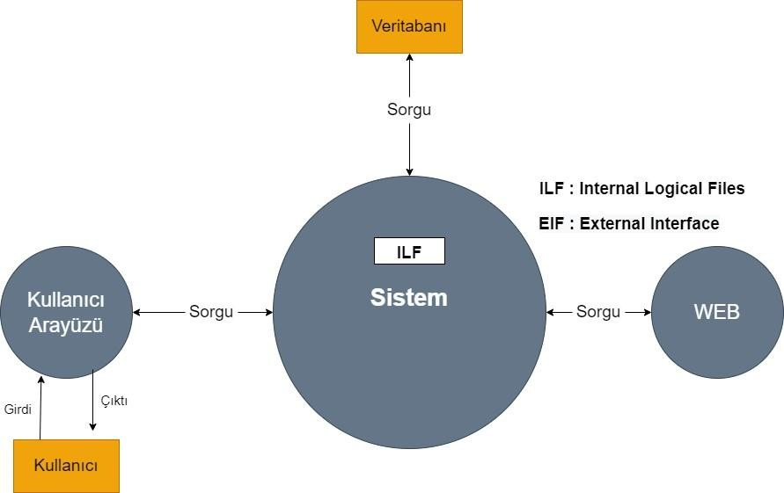
Functional Point Approach

Slide 13
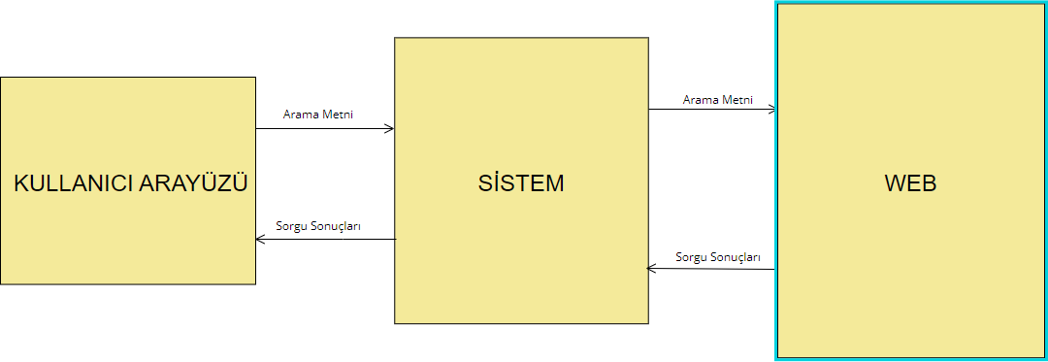
Data Flow Chart 0

Slide 14
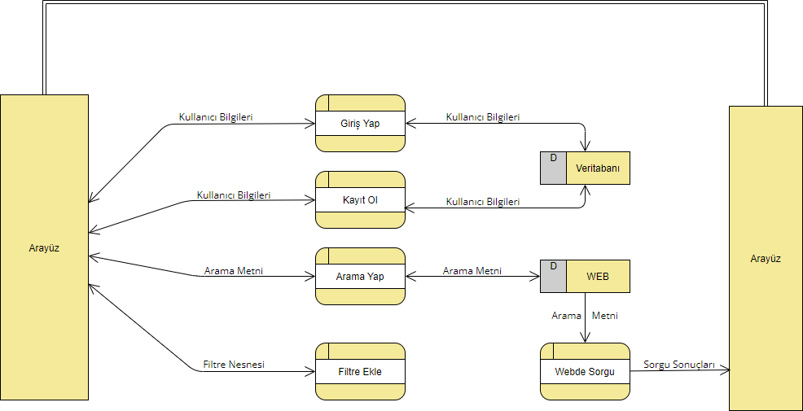
Data Flow Chart 1

Slide 15
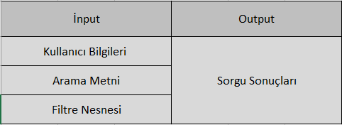
Data Flow Chart Dictionary
Kullanıcı Bilgileri : Kullanıcı_isim + Kullanıcı_soyisim + Kullanıcı e_posta + Kullanıcı_telno + Kullanıcı_favilanlar
Arama Metni: Kullanıcı_GirmekİstediğiVeri
Filtre Nesnesi : İlan_id + Adres + Marka+ üretim_yili+ motor_hacmi + motor_gucu + fiyat + yakıt_turu + vites_turu + km_sayaci + kasa tipi + cekis_tipi + kapi_sayisi + garanti_süresi + plaka_uyruk_durumu + takas _durumu + ilan_tarihi + boya_degisen_parca + durumu + fotograf_video
Sorgu Sonuçları = Aratma_SonuclarNakit Akış Şeması
Input-Output

Slide 16
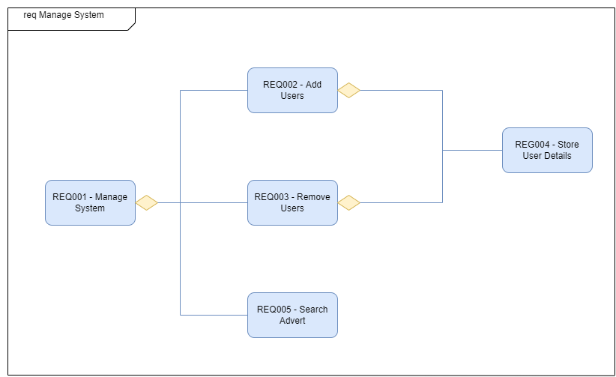
Requirement Diagram

Slide 17
Test Senaryoları
Test Senaryosu 1
Test No : CO-İS-TS-01
Senaryo : Geçerli bilgiler ile kayıt ol
Önem : Orta
Kategori : Kullanıcı kayıt
Tahmini Süre : 1-3 Dakika
Bağımlılık : İnternet Bağlantısı
Kurulum : Herhangi bir web browser çalıştır.
Prosedür: 1. http://www.cimriotomobil.ilan.com.tr web sitesine git.
2. İstenilen Bilgileri Gir.
3.Kayıt Ol Düğmesine Bas
4.Kayıt Başarılı Bildirimini Doğrula.
Temizlik : Geri Dön Düğmesine Bas.
Test Senaryosu 2
Test No : CO-İS-TS-02
Senaryo : Geçerli bilgiler ile kullanıcı adı ve şifre ile giriş yap
Önem : Yüksek
Kategori : Kullanıcı giriş
Tahmini Süre : 1-2 Dakika
Bağımlılık : Kayıt Ol
Kurulum : Herhangi bir web browser çalıştır.
Prosedür: 1. http://www.cimriotomobil.ilan.com.tr web sitesine git
2. İstenilen Bilgileri Gir.
3.Giriş Butonuna Bas
4.Giriş Yapıldığını Doğrula
Temizlik : Çıkış Butonuna Bas

Slide 18
Test Senaryosu 3
Test No : CO-İS-TS-03
Senaryo : Anahtar kelime ve filtre kullanarak arat
Önem : Yüksek
Kategori : Veri Çekme
Tahmini Süre : 5 Saniye
Bağımlılık : Yok
Kurulum : Herhangi bir web browser çalıştır.
Prosedür : 1. http://www.cimriotomobil.ilan.com.tr web sitesine git.
2. Arama kutucuğuna anahtar kelime gir.
3.İsteğe bağlı filtre ekle.
4.Arat butonuna bas.
5.İlgili ilanların listelendiğini doğrula
Temizlik : Arama kutucuğunu sil.
Test Senaryosu 4
Test No : CO-İS-TS-04
Senaryo : İstenilen ilanı favorilere ekle
Önem : Düşük
Kategori : Veri kaydetme
Tahmini Süre : 1 saniye
Bağımlılık : Giriş Yap
Kurulum : Herhangi bir web browser çalıştır.
Prosedür: 1. http://www.cimriotomobil.ilan.com.tr web sitesine git.
2.Geçerli bilgiler ile giriş yap
3. Arama kutucuğuna anahtar kelime gir.
4.İsteğe bağlı filtre ekle.
5.Arat butonuna bas.
6.Listelenen ilanlar arasında favorilere ekle.
Temizlik : Favori ekleme butonuna tekrar tıklama.

Slide 19
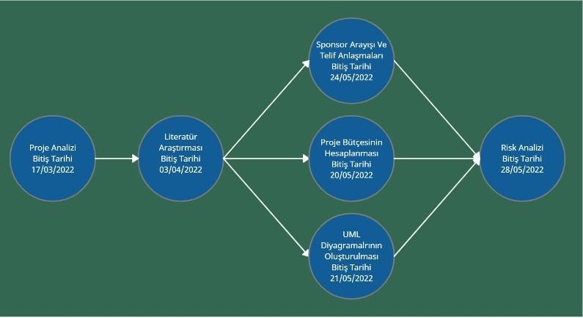
Kritik Hedefler

Slide 20
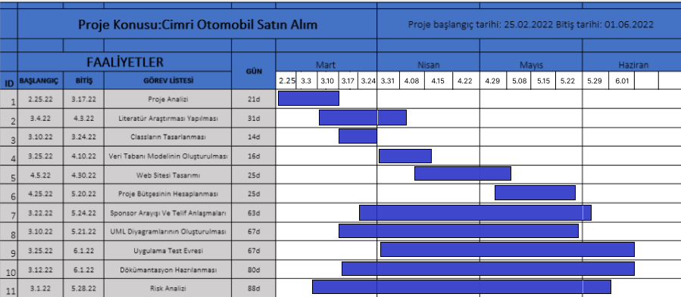
Gantt Chart

Slide 21
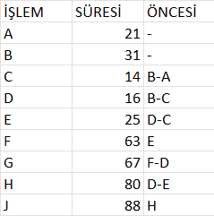
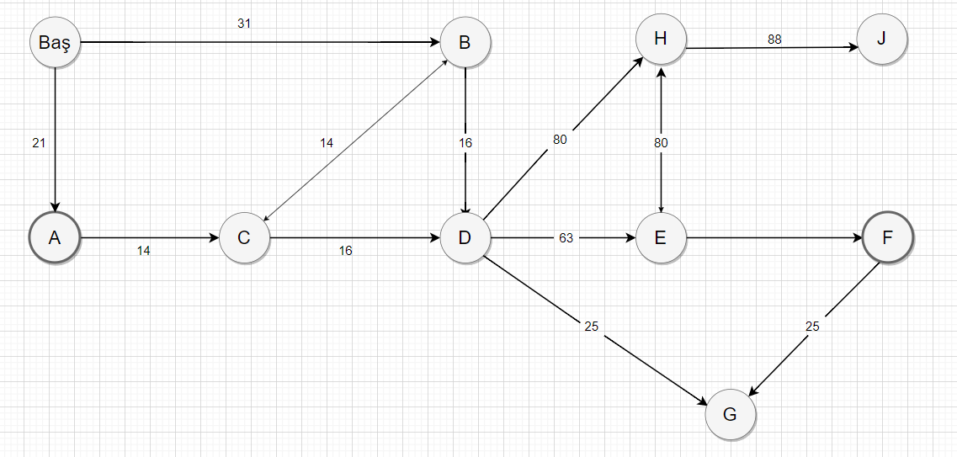
Pert Şeması 1.1
Pert Şeması 1.2

Slide 22
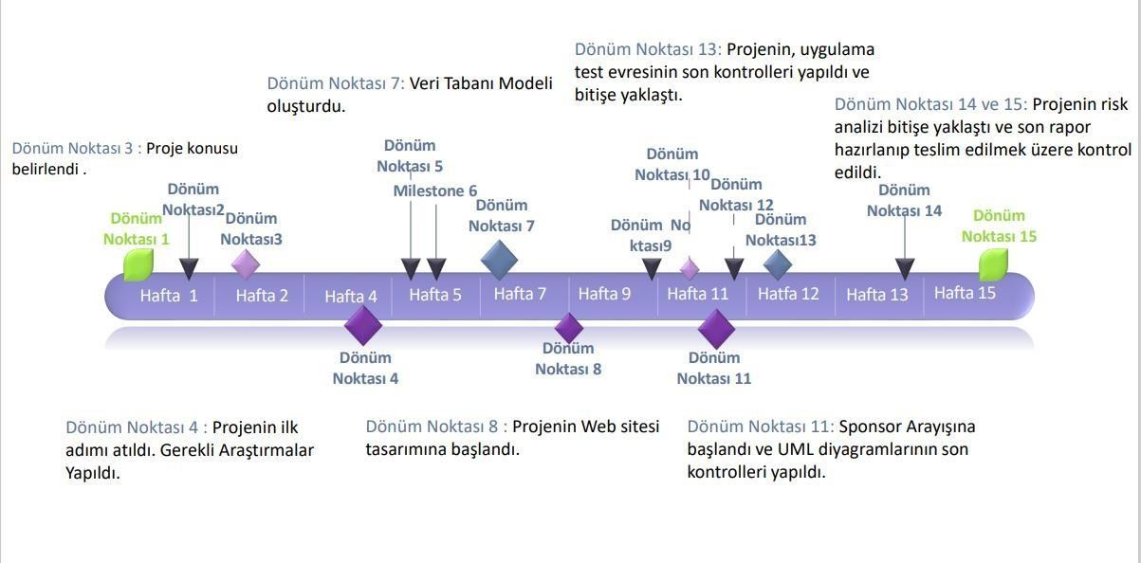
Dönüm Noktaları

Slide 23
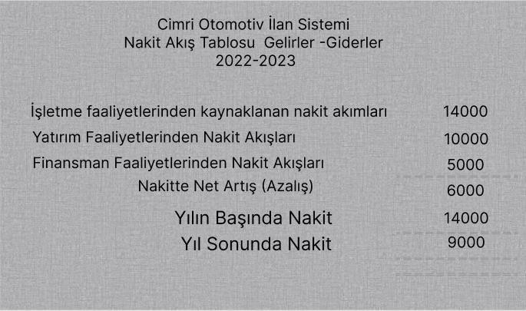
Nakit Akış Tablosu

Slide 24
KAYNAKLAR
https://tr.wix.com/website/templates/
https://webrazzi.com/2019/01/22/herhangi-bir-siteden-veri-cekmenizi-kolaylastiran-uygulama-getdata/
https://github.com/trekhleb/javascript-algorithms/blob/master/README.tr-TR.md
https://www.r10.net/php/1056076-cimri-com-tarzi-belirli-sitelerden-veri-toplama.html
https://www.sahibinden.com/
https://www.cimri.com/
https://app.diagrams.net/

